Slide 1
项目目标
做完本项目后，你能够：
熟练掌握面向对象编程
熟练掌握集合编程
熟练掌握网络编程
熟练掌握IO编程
熟练掌握线程编程
熟练掌握JSON运用
熟练掌握Oracle数据库设计与使用
熟练掌握JDBC及Template编程
熟练掌握分层思想

Slide 2
项目概述
二嗨租车是在线汽车租赁系统。
技术架构：
使用socket完成客户端、服务器端通信。
服务器端提供数据来源，客户端完成业务交互。
业务模式：
用户
可以在线查看所有的汽车信息。
在线租赁汽车，归还汽车。
在线查看当前用户的租赁记录信息。
管理员
在线管理汽车信息及统计记录。

Slide 3
项目用到的技能点
面向对象
集合
网络
IO
线程
反射
JDBC
分层思想
Oracle数据库

Slide 4



项目需求明细
用户模块部分：
用户登录
用户注册
查看所有汽车
按照价格升序/降序查询汽车
按照类别查看汽车
按照品牌查看汽车
查看本人所有租赁记录
租车
还车
管理员模块部分:
用户登录
查看所有汽车信息
根据指定编号查看汽车信息
添加汽车
修改汽车信息
查看所有用户全部租赁记录
查看指定用户租赁记录
查看指定汽车租赁记录

Slide 5
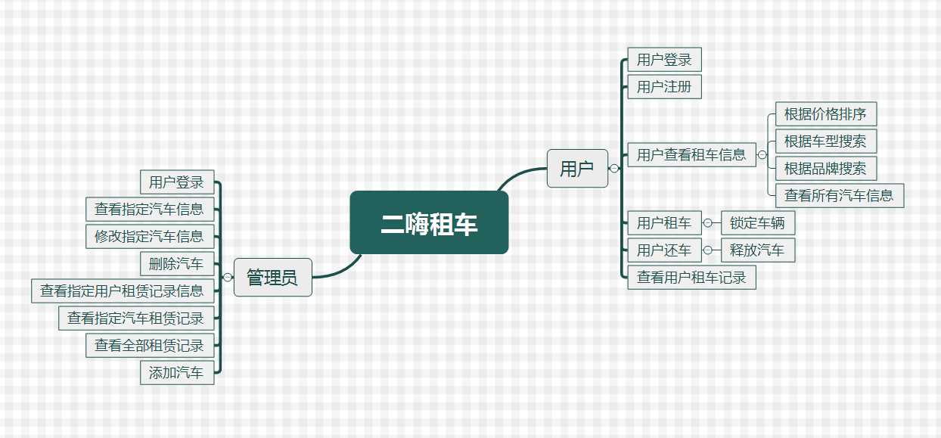
项目需求明细
系统模块结构图：

Slide 6
项目需求明细
三层架构设计思想
通常意义上的三层架构就是将整个业务应用划分为：表现层、业务逻辑层、数据访问层。区分层次的目的即为了“高内聚，低耦合”的思想。
表现层：通俗讲就是展现给用户的界面，即用户在使用一个系统的时候他的所见所得。
业务逻辑层：针对具体问题的操作，也可以说是对数据层的操作，对数据业务逻辑处理。
数据访问层：该层所做事务直接操作数据库，针对数据的增添、删除、修改、更新、查找等。

Slide 7
项目需求明细
三层架构的优点
1、开发人员可以只关注整个结构中的其中某一层
2、可以很容易的用新的实现来替换原有层次的实现；
3、可以降低层与层之间的依赖；
4、有利于标准化；
5、利于各层逻辑的复用。
三层架构的缺点
1、降低了系统的性能。
2、有时会导致级联的修改；

Slide 8
项目需求明细
网络模型结构图：
要求：
1.使用网络编程完成客户端和服务器端的分离以及之间的通信
2.服务器：与数据库交互，实现多线程处理客户端请求
3.客户端：请求服务器获取数据

Slide 9
项目扩展
行有余力，还可以做这些：
利用JAVA操纵Excel数据文件，完成汽车的批量添加和导出
利用MD5加密技术，完成用户的密码在数据库中加密存储
图形化界面的实现
……

Slide 10

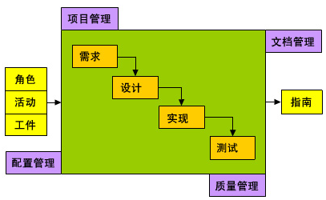
项目总结与收获
根据需求，建立编程思路。
根据思路，建立项目代码。
根据代码，建立功能模块。
建立测试用例，测试项目功能。
交付上线，变更维护。
完成项目生命周期。

